Slide 1
Presentación en la Comisión Especial Multipartidaria de Seguridad Ciudadana
Ministro Dimitri Nicolás Senmache Artola
Lima, 14 de junio de 2022

Slide 2
Tema 1: Informar, sobre el Plan de Trabajo que implementará su gestión para enfrentar la delincuencia a nivel nacional

Slide 3
1.
Fortalecimiento Institucional del Sector
Respeto a la Autoridad.
2.
Disminución de la Criminalidad y Delincuencia en el País
Atacar los mercados ilícitos
3.
Mejoramiento de la Legislación
Imprescriptibilidad de los delitos de Violación a Menores
4.
Articulación a todo nivel de gobierno y sociedad civil
Lograr el compromiso en todos los niveles de gobierno y la sociedad civil
Los Mejores en los cargos adecuados.
Recuperando las zonas ganadas por la delincuencia
Empoderamiento a las Especialidades Policiales
Código Amber
Mejorar el gasto público
Asistencia jurídica
Equipamiento, infraestructura y Sanidad
Capacitación
Hurto agravado
Penas efectivas: Receptación celulares
Lucha contra los remanentes del terrorismo y TID en el VRAEM
Fortalecimiento de Comisarías

Slide 4
Tema 2: Informar, sobre las acciones estratégicas que se están implementando y logros que se vienen obteniendo durante el Estado de Emergencia en Lima Metropolitana del departamento de Lima y en la Provincia Constitucional del Callao, que mediante Decreto Supremo N° 045-2022/PCM, ha sido prorrogado por 45 días calendarios a partir del 4 de mayo del año 2022

Slide 5
REGION POLICIAL DE LIMA Y CALLAO
ESTRATEGIAS Y RESULTADOS DURANTE EL ESTADO DE EMERGENCIA
General de Policía
Luis Alberto VERA LLERENA
Comandante General de la PNP

Slide 6
ACCIONES ESTRATÉGICAS
FORTALECIMIENTO INSTITUCIONAL EN TRES EJES
1ER. EJE PREVENTIVO
FORTALECIMIENTO DEL PLAN DE OPERACIONES “VECINDARIO SEGURO - 2022”
PATRULLAJE POR SUB-SECTORES
INTENSIFICACIÓN DE OPERATIVOS POLICIALES
OPERATIVO BLOQUEO Y SATURACION
OPERATIVOS ZONAS FOCALIZADAS
OPERATIVO BLANCO OBJETIVO
INTERVENCIONES ITINERANTES
SECTORIZACION
SECTORES
SUB SECTORES
CUADRANTES

Slide 7
ACCIONES ESTRATÉGICAS
FORTALECIMIENTO INSTITUCIONAL EN TRES EJES
2DO. EJE DE INVESTIGACION POLICIAL
FORTALECIMIENTO DE LOS EQUIPOS DE INVESTIGACION CRIMINAL CON PERSONAL ALTAMENTE ESPECIALIZADO
FORMULACION DE EXPEDIENTES DE DELINCUENTES QUE COMETIERON DELITOS ALTAMENTE LESIVOS Y CUENTAN CON RQ (PROGRAMA RECOMPENSAS 2022)
ABORDAJE OPORTUNO DE LA ESCENA DEL CRIMEN (EQUIPOS MULTIDISCIPLINARIOS)
TRABAJO COORDINADO CON INTELIGENCIA Y MP

Slide 8
ACCIONES ESTRATÉGICAS
FORTALECIMIENTO INSTITUCIONAL EN TRES EJES
3ER. EJE DE INTELIGENCIA POLICIAL
FORTALECIMIENTO DE LOS EQUIPOS DE INTELIGENCIA CON PERSONAL ESPECIALIZADO DE LA DIRIN PNP
CAPACITACION PERMANENTE DE LOS EQUIPOS DE INTELIGENCIA
ALIANZAS ESTRATEGICAS CON LA DIGIMIN, DIRIN Y DIRANDRO EN TRABAJOS DE INTELIGENCIA
FORTALECER LOS PROCEDIMIENTOS DE CAPTACION DE INFORMANTES Y CONFIDENTES

Slide 10
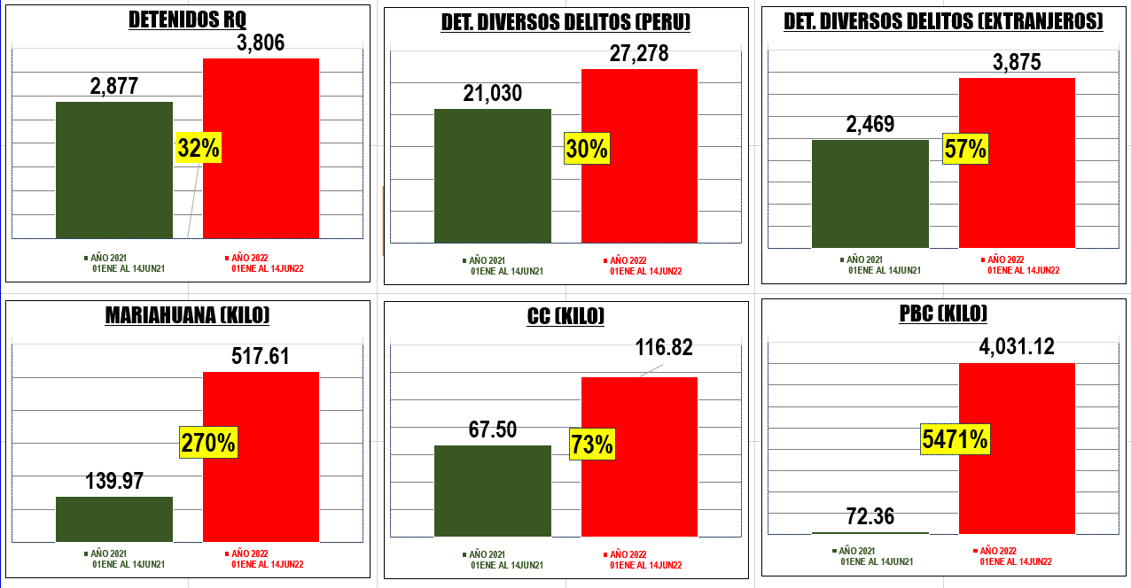
PRODUCCIÓN POLICIAL LIMA - ESTADO DE EMERGENCIA

Slide 11
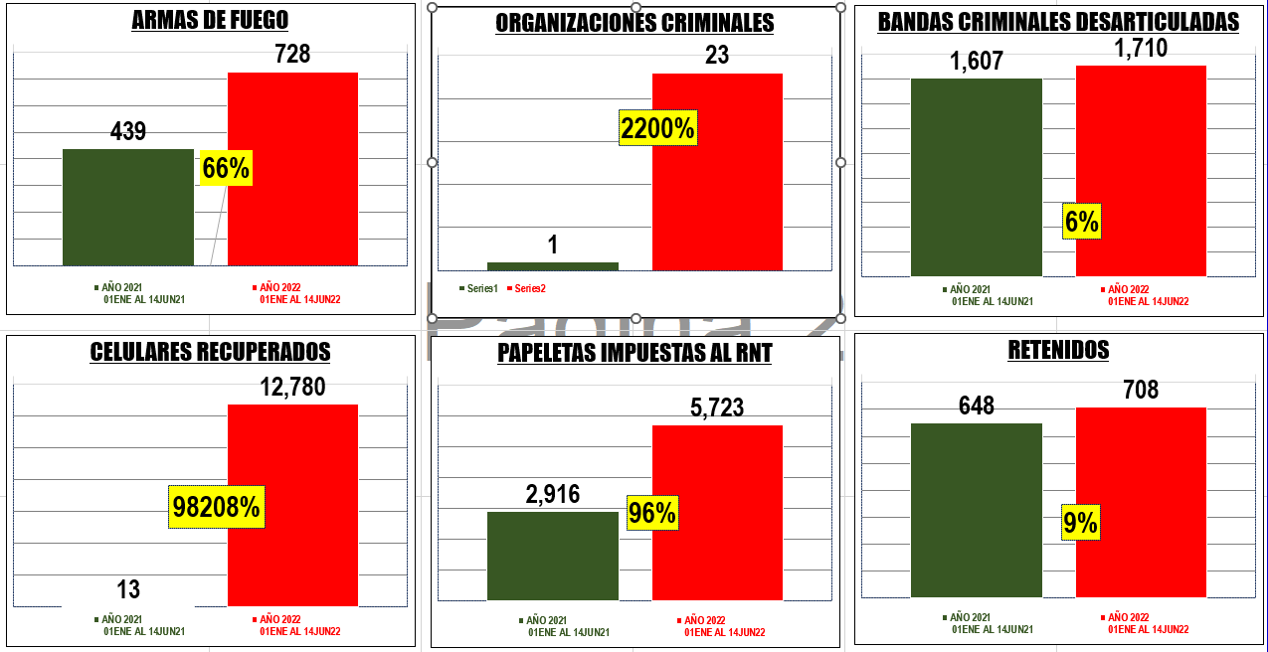
PRODUCCIÓN POLICIAL LIMA - ESTADO DE EMERGENCIA

Slide 12
PRODUCCIÓN POLICIAL CALLAO - ESTADO DE EMERGENCIA
DETENIDOS POR DIVERSOS DELITOS REQUISITORIADOS
7884
559
3974
302
98%
85%
11OCT21
02FEB22
03FEB22
13JUN22
11OCT21
02FEB22
03FEB22
13JUN22
ARMAS DE FUEGO
BANDAS DESARTICULADAS
293
165
79
109%
121
142%
11OCT21
02FEB22
03FEB22
13JUN22
11OCT21
02FEB22
03FEB22
13JUN22
*FUENTE OFICINA DE ESTADISTICA RP CALLAO – SISTEMA DE DENUNCIAS POLICIALES (SIDPOL)

Slide 13
RESULTADOS OBTENIDOS ESTADO DE EMERGENCIA
DROGA COMISADA POR KILOS
287.531
DROGA COMISADA POR ENVOLTORIOS
70359
26589
64.895
343%
165%
11OCT21
02FEB22
03FEB22
13JUN22
11OCT21
02FEB22
03FEB22
13JUN22
*FUENTE OFICINA DE ESTADISTICA RP CALLAO – SISTEMA DE DENUNCIAS POLICIALES (SIDPOL)

Slide 14
Tema 3: Informar, cuál es la medida que implementará su gestión para reestablecer el sistema AFIS que no se encuentra en funcionamiento desde el mes de setiembre del año 2021, herramienta tecnológica necesaria para las unidades usuarias de la PNP, a cargo de la investigación criminal, INTERPOL, RENIEC y Ministerio Público

Slide 15
DIRECCIÓN DE CRIMINALÍSTICA
General PNP Luis Miguel GAMARRA CHAVARRY
DIRECTOR DE CRIMINALÍSTICA PNP

Slide 16
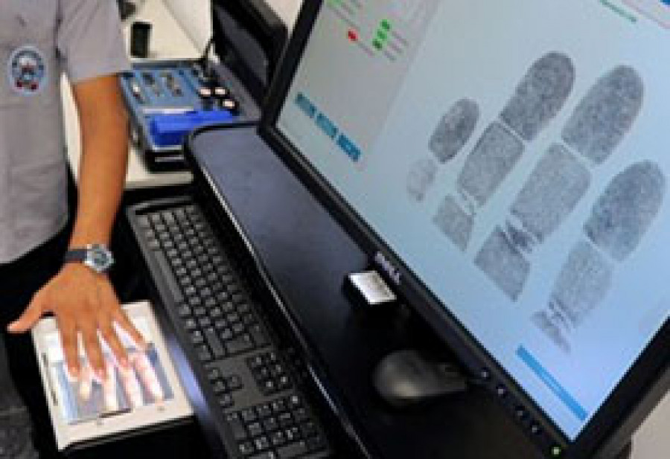
El Sistema Automatizado de Identificación Dactilar - AFIS es la solución tecnológica que permite a la Policía Nacional del Perú la identificación de personas naturales, cadáveres y la resolución de casos criminales a través de sus impresiones papilares (dactilares y palmares) y las huellas papilares recogidas de la escena del crimen y documentos cuestionados.
SISTEMA AUTOMATIZADO DE IDENTIFICACIÓN DACTILAR – AFIS PNP
Resolución de casos criminales
Identificación de personas
Identificación de cadáveres

Slide 17
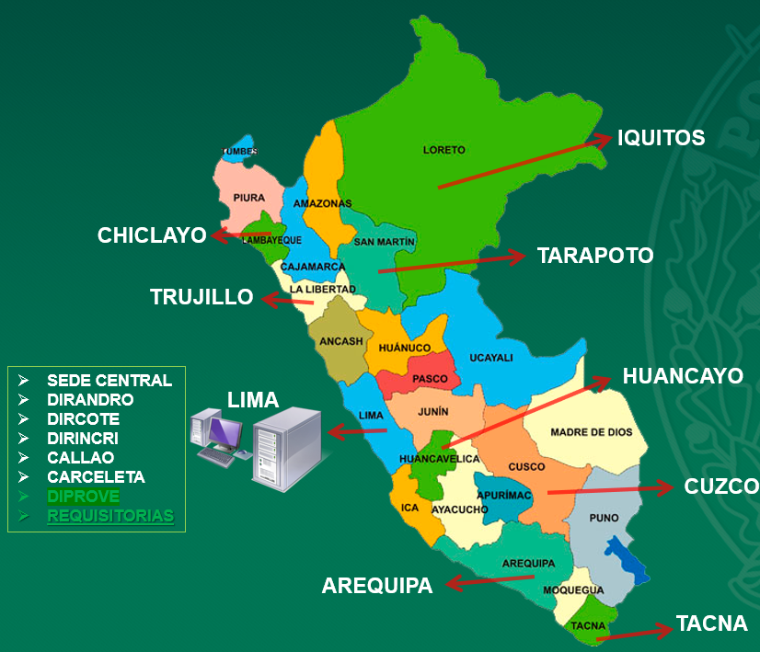
SISTEMA AFIS PARA LA PNP A NIVEL NACIONAL
El sistema AFIS PNP cuenta con arquitectura física (servidores y estaciones) y lógica (aplicaciones, motores biométricos de comparación, bases de datos biométrica y otros), distribuida en la sede DIRCRI Y 14 (CATORCE) sedes remotas 06 (SEIS) en Unidades Especializadas de Lima: DIRANDRO, DIRINCRI, DIRCOTE, DIPROVE, OFICRI Callao y OFICRI Carceleta Judicial; y 08 (OCHO) en provincias: Chiclayo, Trujillo, Iquitos, Tarapoto, Huancayo, Cusco, Arequipa y Tacna.
EL SISTEMA AFIS PNP se encuentra inoperativo desde el 03SET 2021

Slide 18
ACCIONES ESTRATEGICAS PARA RESTABLECER EL SISTEMA AFIS El 12.05.2022 el MININTER aprobó la nota modificatoria presupuestal para asignar los recursos para la continuidad del servicio, por un monto total de S/ 7,961,942.00, que se distribuye de la siguiente manera: Para el año fiscal 2022 el importe de S/ 3,980,971.00 (Certificado) Para el año fiscal 2023 el importe de S/ 3,980,971.00 (Previsión Presupuestal) La DIRCRI PNP ha solicitado el mantenimiento correctivo y preventivo del Sistema Automatizado de Identificación dactilar AFIS PNP, en tal sentido se adjunta el cronograma del proceso de selección para dicho pedido

Slide 19
ID | Acción realizada | Fecha
01 | La UE 026 finaliza la indagación de mercado y elabora el informe indagación de mercado. | 30.05.22
02 | La UE 026 realiza la Certificación de Crédito Presupuestario (CCP) por S/ 3,980,971.00 y la previsión presupuestal por el importe de S/ 3,980,971.00. | 30.05.22
03 | La UE 026 emite la Resolución Jefatural (RJ) de modificación del Plan Anual de Contrataciones – PAC incluyendo el servicio de soporte técnico, mantenimiento preventivo correctivo del AFIS PNP. | 31.05.22
04 | La UE 026 emite Informe técnico-legal que sustenta el tipo de contratación de conformidad al informe de indagación de mercado, proyectando la RJ que aprueba el tipo de contratación. | 01.06.22
05 | La UE 026 mediante RJ aprueba el tipo de contratación, la misma que se publicará en el Portal Institucional de la UE 026. | 02.06.22
06 | La UE 026 aprueba el Expediente de Contratación. | 03.06.22
07 | La UE 026 a través del OEC elabora y aprueba las bases administrativas del procedimiento de selección. | 06.06.22
08 | La UE 026 realiza la convocatoria a través del SEACE e invita al proveedor. | 07.06.22
09 | Presentación de la oferta del postor. | 09.06.22
10 | La UE 026 realiza la evaluación y calificación de la oferta presentada. | 10.06.22
11 | La UE 026 realiza el otorgamiento de la buena pro. (09JUN2022) | 13.06.22
12 | El adjudicatario deberá presentar la documentación requerida para el perfeccionamiento del contrato según las bases.( 14 al 15JUN2022) | 14.06.22 al 23.06.22
13 | Suscripción del contrato. (plazo máximo) este PODRIA FIRMARSE EL 16JUN2022 | 24.06.22

Slide 20
ACCIONES ESTRATEGICAS PARA RESTABLECER EL SISTEMA AFIS . Al haberse adelantado las fechas del cronograma, la UE 026 realizó el otorgamiento de la buena pro a la empresa IDENTIBIO SAC el 09JUN22 (debiendo ser el 13JUN22 según cronograma), estando a la espera de la presentación de la documentación requerida por parte de la empresa, para el perfeccionamiento del contrato según las bases, (si la empresa cumple los requisitos firmaran el contrato entre el 15 o 16UN22) de ser así al día siguiente de dicha firma se iniciaría el levantamiento del sistema AFIS PNP para su puesta en funcionamiento. Cabe indicar que el inicio del funcionamiento del sistema depende del estado en que se encuentre el mismo; pudiendo ser en 1 o 2 semanas aproximadamente, llegando al 100% de su funcionamiento a los 60 días de firmado el contrato.

Slide 21
Tema 4: Informar, qué acciones se están realizando con la Policía Nacional del Perú, para la captura de las personas requisitoriadas por la justicia en el país

Slide 22
POLICIA 24/7, DENUNCIA, ANTECENDENTES.
OPERATIVOS POLICIALES A NIVEL NACIONAL EN CARRETERAS, PUERTOS, AEROPUERTOS, GARITAS DE CONTROL, SOSTENIDO CON UN SISTEMA DE INTEROPERABILIDAD CON MIGERACIONES, DEPENDENCIAS POLICIALES Y PATRULLEROS INTELIGENTES.
SE MANTIENE EL SISTEMA DE INTEROPERABILIDAD CON LA ALIANZA PACIFICO PERÚ, COLOMBIA, CHILE, MEXICO.
PARA IMPLEMENTAR Y JECUTAR EL SISTEMA DE RECOMPENSAS PARA LOGRAR LA CAPTURA DE LOS MAS BUSCADOS, FORMAN EQUIPOS DIRINCRI, DIRCOCOR, DIVIAC, DIRIN.

Slide 23
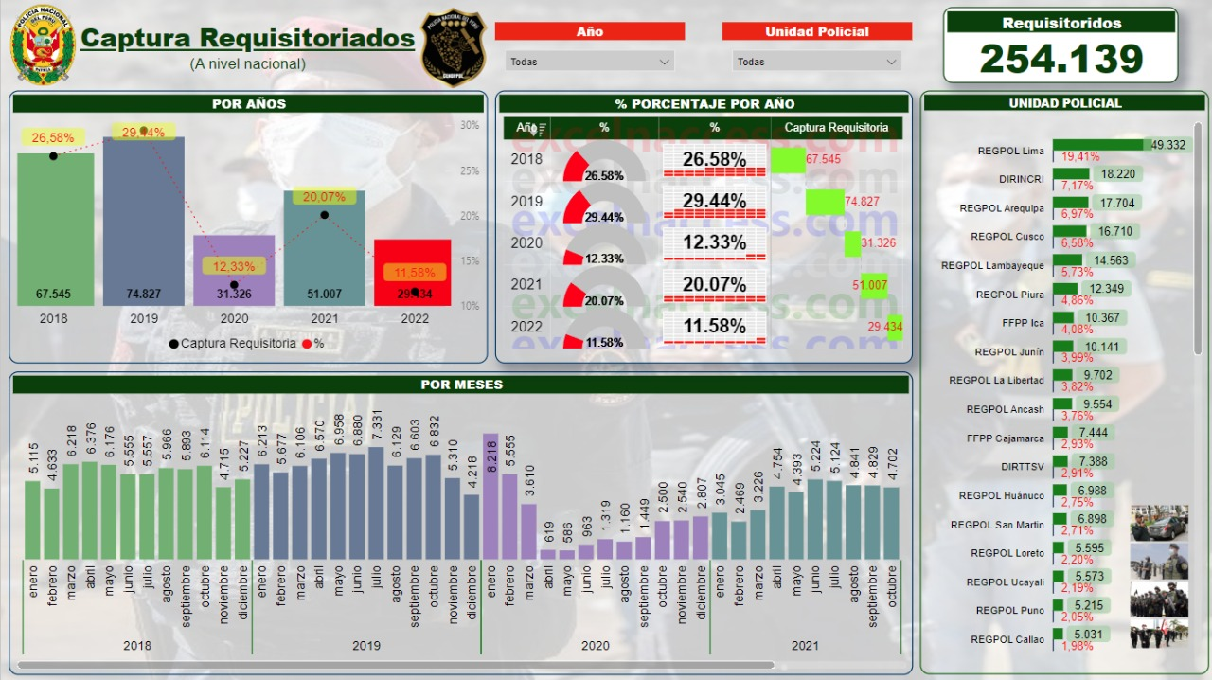

Slide 24
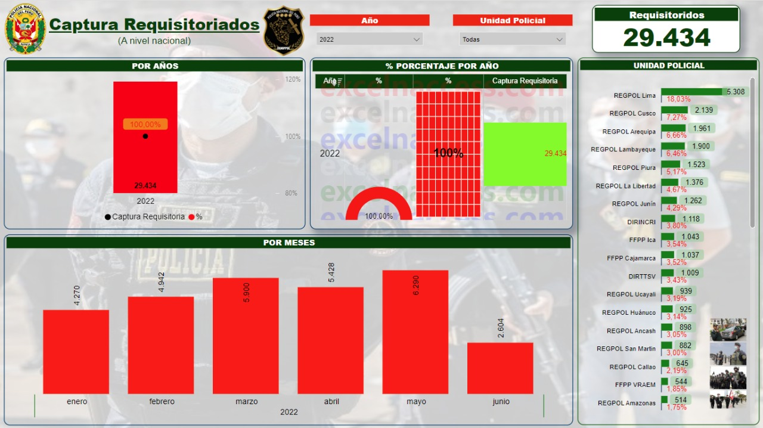

Slide 25
Tema 5: Informar, sobre las medidas que se vienen adoptando para fortalecer la Unidad Canina de la Policía Nacional del Perú

